Slide 1
7. DERS
PYTHON İLE PROGRAMLAMA
KARAKTER DİZİLERİ
VE
STRİNG İŞLEMLERİ
Öğr. Gör. Fatih KAZDAL

Slide 2
BÖLÜM BAŞLIKLARI
GİRİŞ
STRİNG ÇIKTI BİÇİMLENDİRME OPERATÖRÜ(%)
TEK BİR STRİNGİN (KARAKTER DİZİSİNİN) ELEMANLARINA ERİŞİM
KARAKTER DİZİLERİNİ BİRLEŞTİRME VE DİLİMLEME
STRİNG DİLİMLEME(:) OPERATÖRÜ
BİR STRİNGİ SİLMEK
PYTHON STRİNG İŞLEM METOTLARI
PYTHON TRUE/FALSE STRİNG İŞLEM FONKSİYONLARI
PYTHON STRİNG/SAYISAL DÖNÜŞÜMLERİ
STRİNG İŞLEMLERİ İLE İLGİLİ UYGULAMA ÖRNEKLERİ

Slide 3
GİRİŞ
‘String’ kelimesi bazı kaynaklarda Türkçeye ‘katar, dizgi, dize’ gibi sözcüklerle tercüme edilmektedir. String değişkenler; Unicode karakterlerin (harflerin, sayıların ve +,-,&, gibi diğer özel simgilerin) saklandığı sözel/metinsel değişkenlerdir. C dilindeki karşılığı ile bir string aynı zamanda bir karakter dizisidir.
Python dilinde string (karakter dizisi) değişkenleri ‘str’ veri tipi ile ifade edilirler. Python dili çift tırnak "…", tek tırnak ‘…‘ veya üç tırnak '''...’‘’ içerisinde yazılan her şeyi string (karakter dizisi) olarak algılar.
Tek bir karakterin, stringin (karakter dizisinin) veya bir string dizisinin Python dilinde nasıl tanımlanacağı, bir sonraki sayfadaki tabloda gösterilmiştir.

Slide 4
Python dili string tanımlama şekilleri | Veri tipi: str
k = ‘1’ k=’’’’ k=‘PYTHON’ k="PYTHON" k='''PYTHON’‘’ | ‘’’ tek veya çift tırnak arasına yazılan herşey stringdir. Örneğin yandaki kod satırları için print (type(k)) komutu uygulandığında <class ’str’> ekran çıktısı elde edilir. ‘’’
kD=[‘P’,‘Y’,‘T’,‘H’,‘O’,‘N’] kD=["BOLU","HANZAR", "IZMIT", "MUS“] | [] köşeli parantezler arasına yazılan sıralı karakterler dizisi ise birebir listedir ve list veri tipindedir. Örneğin yandaki kod satırları için print(type(kD)) komutu uyguşadığımızda <class ‘list’> ekran çıktısını alırız.
TABLO 1.1

Slide 5
STRİNG ÇIKTI BİÇİMLENDİRME OPERATÖRÜ (%)
String içerisinde sayısal veya sözel bir değişken içeriğini yazdırmak için % operatörü kullanılabilir. Tam sayı değişkenleri ifade etmek için %d, string değişkenlerini ifade etmek için %s, kesirli sayıları ifade etmek için %f (sadece virgülden sonra iki basamağı almak için %.2f) şeklinde kullanılır. String ifade’den sonra yazdırılacak değişken isimlerinin önüne % operatörü konmalıdır.
Örnek Soru 1.1: % operatörünün farklı kullanım şekillerini içeren bir program yazınız?

Slide 6
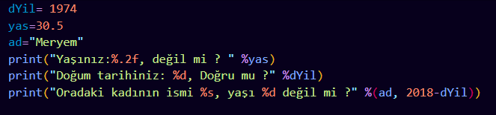

Örnek Soru 1.1 Çözüm:
Örnek Soru 1.1 Çözümü (ornek_soru_1.1.py)
Örnek Soru 1.1 Ekran Çıktısı (ornek_soru_1.1.py)

Slide 7
TEK BİR STRİNGİN (KARAKTER DİZİSİNİN)
ELEMANLARINA ERİŞİM
String işlemlerde ve sıralı/ardışık listelerde değişken ismini takiben parantez içerisinde belirtilen numaraya indis adı verilir.
Bir string’in her bir elemanına aynı dizilerde/listelerde olduğu gibi indis numarası ile erişebiliriz. k=‘’PYTHON’’ şeklinde tanımlanan bir karakter dizisinin 0.elemanına k[0] veya k[-6] ile erişebiliriz. Dikkat edilirse diğer dillerin aksine Python, negatif indis tanımlamasına izin vermektedir.
Pozitif İndis Numarası | 0 | 1 | 2 | 3 | 4 | 5
Negatif İndis Numarası | -6 | -5 | -4 | -3 | -2 | -1
Karakter Dizisi (String) | P | Y | T | H | O | N
String elemanlarına Erişim | k[-6] | k[-5] | k[-4] | k[-3] | k[-2] | k[-1]
TABLO 2.1

Slide 8
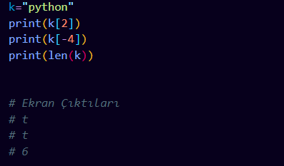
Örnek: Aşağıdaki programda k[2] veya k[-4] ifadesi; k karakter dizisinin 2. indisli elemanı olup, bu örnek için değeri ‘t’ dir. Ayrıca bir karakter dizisinin (stringin) uzunluğu ‘len’ fonksiyonu ile öğrenilir, Örneğimiz için len(k) ifadesi 6 değerini döndürür.
Örnek

Slide 9
KARAKTER DİZİLERİ BİRLEŞTİRMEK
VE
DİLİMLEMEK
Karakter dizileri üzerinde toplama, çarpma işlemlerini gerçekleştirebiliriz. İki string ifadeyi birleştirmek için ‘+’ operatörünü kullanabiliriz.
Python Programı | Ekran Çıktısı
kA="PYTHON" kB="PROGRAMLAMA" kD=kA + kB #iki stringi birleştirir. print(kD) | PYTHONPROGRAMLAMA
print(kD[0]+kD[1]+kD[2]+kD[3]+kD[4]+kD[5]+kD[6]) | PYTHONP
print(kD[:7]) #Başlangıçtan itibaren ilk 7 elemanı al. | PYTHONP
print(kD[:5]*3) #ilk 5 elemanı al ve 3 kez tekrarla. | PYTHOPYTHOPYTHO
TABLO 3.1

Slide 10
STRİNG DİLİMLEME (:) OPERATÖRÜ
Karakter dizilerini parçalara ayırmak (dilimlemek) için ‘:’ operatörü kullanılır. String dilimleme işleminde ‘:’ iki nokta operatörünün kullanım şekli;
strDizi [ilkİndis: sonİndis: adımMiktarı]
Eğer ilk indis değeri belirtilmezse ‘0’, son indis değeri belirtilmezse ‘dizinin toplam uzunluğu’ kabul edilir. Adım miktarının varsayılan değeri ‘1’ dir.
Bir sonraki sayfada string dilimlere örneklerini göreceksiniz…

Slide 11
String Dilimleme Örnekleri:
: Kullanımı | Açıklama | Örnek Kullanım | Ekran Çıktısı
S[:] | Karakter dizisini olduğu gibi al. | S=‘Python?’ print(S[:]) | Python?
S[3:] | 3.indisli (4.) elemandan dizi sonuna kadar al. | print(S[3:]) | hon?
S[:3] | Başlangıçtan itibaren ilk 3 elemanı al. | print(S[:3]) | Pyt
S[1:5] | 1.indisli (2.sıradaki) elemandan başla ve 5.indisli elemana kadar al(5.indis dahil değil). | print(S[1:5]) | ytho
S[1::2] | 1.indisli (2.sıradaki) elemandan başla ve ikişer atlayarak dizi sonuna git. | print(S[1::2]) | yhn
S[1:6:3] | 1.indisli (2.sıradaki) elemandan başla ve 6.indisli elemana kadar 3’er 3’er git. | S[1:6:3] | yo
TABLO 4.1

Slide 12
Örnek Soru 2.1: S=‘Python’ stringini S=‘Pithon’ olarak değiştiren programı yazınız.

Slide 13
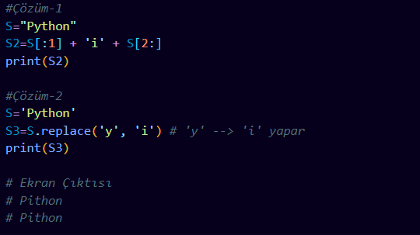
Örnek Soru 2.1 Çözüm:
Örnek Soru 2.1 Çözümü
(ornek_soru_2.1.py)

Slide 14
Örnek Soru 3.1: Bir stringin içeriğini belli bir karakterden sonra değiştiren/güncelleyen programı yazınız.

Slide 15
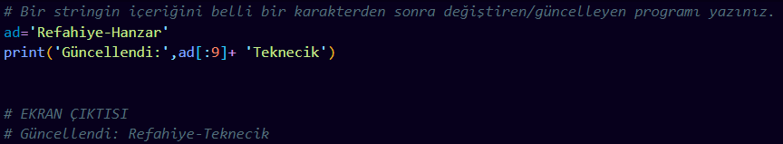
Örnek Soru 3.1 Çözümü:
Örnek Soru 3.1 Çözümü
(ornek_soru_3.1.py)
Örnek Soru 3.1 Ekran Çıktısı
(ornek_soru_3.1.py)

Slide 16
BİR STRİNGİ SİLMEK
Python, bir stringin (karakter dizisinin) elemanlarının doğrudan silinmesine izin vermez. Fakat bir stringi bir bütün olarak silebilirsiniz. Bunun için del gibi fonksiyonları kullanabilirsiniz. Örneğin kullanımı bir uygulama üzerinde açıklayalım.
Örnek: Bir stringi silen program yazınız.

Slide 17
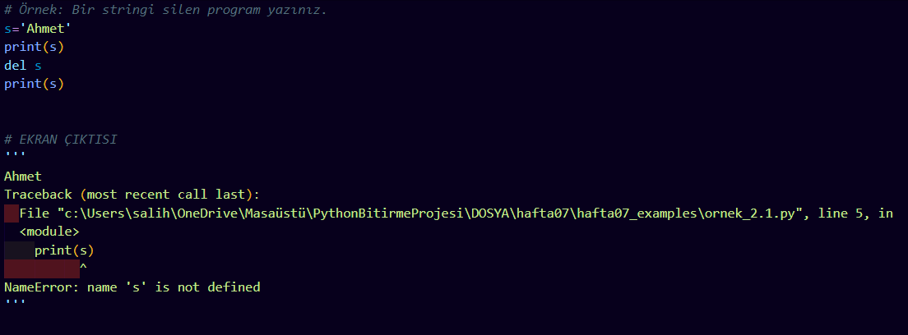
Örnek 2.1 Çözüm:
Örnek 2.1 Çözümü
(ornek_2.1.py)
#del komutundan sonra ise s silindiği için s bulunamadı ( NameError: name ‘s’ is not defined ) hata mesajını alırız.

Slide 18
PYTHON STRİNG İŞLEM METOTLARI
String Fonksiyonlar | Açıklaması | Örnek Kullanımı
s.capitalize() | s’in ilk karakterini büyük harfe dönüştürür. | print(‘ahmet’.capitalize()) #AHMET
s.center(w,’k’) | s’yi w uzunluğunda genişletir ve ortalar, sağ ve solundaki boşlukları ise ‘k’ karakteri ile doldurur. | print(‘ahmet’. center(10,’*’)) #**ahmet**
s.ljust(w,’k’) | s’yi w uzunluğunda genişletir ve sola yaslar, sağındaki boşlukları ise ‘k’ karakteri ile doldurur. | print(‘ahmet’. ljust(10,’*’)) #ahmet****
s.rjust(w,’k’) | s’yi w uzunluğunda genişletir ve sağa yaslar, solundaki boşlukları ise ‘k’ karakteri ile doldurur. | print(‘ahmet’. rjust(10,’*’)) #****ahmet

Slide 19
String Fonksiyonlar | Açıklaması | Örnek Kullanımı
s.zfill(w) | s’yi w uzunluğunda genişletir ve solundaki boşlukları ‘0’ karakteri ile doldurur. | print(‘ahmet’.zfill(10)) #0000ahmet
s.count(’str’) | s’nin içerisinde ‘str’ stringinin adetini döndürür. | print(‘ahmet’. count(‘a’)) #1
s.endsWith(t) | s’nin t ile bitip bitmediğini kontrol eder, t ile bitiyorsa True, bitmiyorsa False değerini döndürür. | print(‘ahmet’. endsWith(t)) #True
s.startswith(t) | s’nin t ile başlayığ başlamadığın kontrol eder, t ile başlıyorsa True, başlamıyorsa False değerini döndürür. | print(‘ahmet’. startswith(‘a’)) #True
s.expandtabs(tb) | s’nin içerisinde ‘\t’ (tab) kullanıldı ise bu tab aralığını tb değerine ayarlar. Varsayılan tab değeri 8’dir. | print(‘Han\tZar’. expandtabs(4))

Slide 20
String Fonksiyonlar | Açıklaması | Örnek Kullanımı
s.find(‘c’,p,n) | s içerisinde c’yi p.indisten başlayarak n. Karaktere(n dahil değil) arar, bulursa pozisyonunu (sırasını) bulamazsa -1 sonucunu döncürür. | print(‘hanzar’.find(‘z’)) #3 print(‘hanzar’.find(‘z’,0,3)) #-1
s.index(‘c’,p,n) | find() metodu ile aynı işleve sahiptir. Farkı ararnan bulunamazsa -1 yerine, ’ValueError…’ hatasını verir. | print(‘hanzar’.find(‘z’)) #3
s.rfind() Veya s.rindex() | String içerisinde aramaya sağdan başlar. | print(‘hanzar’.rfind(‘a’)) #4
s.join(liste) | Liste elemanları arasına s stringini yerleştirir, birleştirir. | liste=(‘ha’, ’zar’) print(‘n’.join(liste)) #hanzar
reversed(liste) | Liste elemanlarını ters sırada verir. | print(‘’.join(reversed(‘ahmet’))) #temha

Slide 21
String Fonksiyonlar | Açıklaması | Örnek Kullanımı
s.lower() | s’yi küçük harfe dönüştürür. | print(‘HANZAR’.slower()) #hanzar
len(s) | s’nin karakter uzunluğunu verir. | print(len(‘hanzar’)) #6
max(x) | s’nin içindeki en son karakteri ( İngiliz alfabesine ) göre döndürür. | print(max(‘hanzar’)) #z
min(x) | s’nin içindeki ilk karakteri ( İngiliz alfabesine ) göre döndürür. | print(min(‘hanzar’)) #a
s.upper() | s’yi büyük harfe dönüştürür. | print(‘ahmet’.upper()) #AHMET

Slide 22
String Fonksiyonlar | Açıklaması | Örnek Kullanımı
s.replace(‘a’, ‘b’) | s’nin içindeki bütün ‘a’ karakterlerini ‘b’ karakteri ile değiştirecektir. | print(‘ahmet’. replace(‘a’, ‘b’)) #bhmet
s.split(‘ayraç’) Veya s.split() | s içerisinde belirtilen ayraç karakteri veya boşluklar dikkate alınarak metin parçalanır ve listeye dönüştürülür. | print(‘Java,C,Python’ .split(‘ , ’)) #[‘Java ’, ‘C’, ‘Python’]
s.strip() Veya s.strip(‘ayraç’) | s’nin başındaki ve sonundaki boşlukları veya belirtilen karakterleri kaldırır. | print(‘.hanzar.co’. strip(‘co.’)) #hanzar
s.lstrip() Veya s.lstrip(‘ayraç’) | s’nin sol tarafındaki boşlukları veya belirtilen karakterleri kaldırır. | print(‘.hanzar.co’. lstrip(‘co.’)) #hanzar.co
s.rstrip() Veya s.rstrip(‘ayraç’) | s’nin sağ tarafındaki boşlukları veya belirtilen karakterleri kaldırır. | print(‘.hanzar.co’. lstrip(‘co.’)) #.hanzar
TABLO 5.1

Slide 23
PYTHON TRUE/FALSE STRİNG İŞLEM FONKSİYONLARI
Python’da ‘is’ ile başlayan ve True/ False sonuçları üreten string fonksiyonları aşağıdaki tabloda belirtilmiştir.
String Fonksiyonlar | Açıklaması | Örnek Kullanımı
s.isalnum() | Fonksiyon, s tamamen alfanümerik (A-Z’ye harfler ve 0-9’a rakamlar) bir string ise True, en az bir karakteri alfanümerik değilse False değerini üretir. | s=‘ahmet24’ print(s.isalnum()) #True
s.isalpha() | s tamamen harf ise True, en az bir karakteri harf değilse False değerini üretir. | s=‘ahmet24’ print(s.isalpha()) #False
s.isdecimal() | s tamamen onluk tabanda string sayılardan oluşuyorsa True, en az bir karakteri desimal değilse False döndürür. | s=‘1224’ print(s.isdecimal()) #True

Slide 24
String Fonksiyonlar | Açıklaması | Örnek Kullanımı
s.isdigit() | s tamamen sayı ise True, en az bir karakteri değilse False değeri döndürür. | s=‘t24’ print(s.isdigit()) #False
s.isidentifier() | s, geçerli bir değişken veya belirteç ise True, değilse False değerini üretir. | s=‘+23’ print(s.isidintifier()) #False
s.islower() | s, tamamen küçük harf ise True, değilse False değerini üretir. | print(‘Ahmet’ .islower()) #False
s.isnumeric() | s, tamamen nümerik/sayısal karakterlerden oluşuyorsa True, değilse False değerini döndürür. | print(‘Ahmet1441’ .isnumeric()) #False
s.isprintable() | s, tamamen print edilebilir karakterlerden oluşuyorsa True, değilse False değerini döndürür. | print(‘\n’ .isprintable()) #False
TABLO 6.1

Slide 25
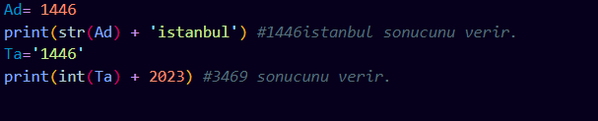
PYTHON STRİNG/SAYISAL DÖNÜŞÜMLERİ
Python’da string/sayısal dönüşümlerde; dönüştürülecek ifade o veri tipi sarmalına alınır. Örneğin; integer (tamsayı) veri tipini string veri tipine dönüştürürken ifade ‘int’ sarmalına alınırken; tersi durumda ‘str’ sarmalına alınır. Örneğin;
ÖRNEK 3.1
(ornek_3.1.py)
Benzer şekilde string/sözel biçimde bulunan kesirli sayıyı float tipine dönüştürmek için verilen ifadeyi float sarmalına almak yeterlidir.

Slide 26
STRİNG İŞLEMLER İLE İLGİLİ UYGULAMA ÖRNEKLERİ
Örnek Soru 4.1: Verilen bir stringi tersten ekrana yazdıran programı yazınız.

Slide 27
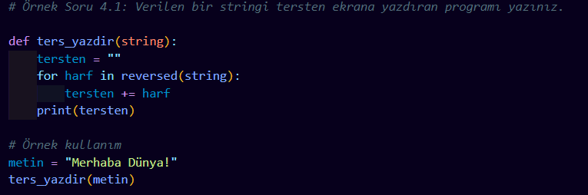
Örnek Soru 4.1 Çözüm:
Örnek Soru 4.1 Çözüm
(ornek_soru_4.1.py)
Örnek Soru 4.1 Ekran Çıktısı
(ornek_soru_4.1.py)

Slide 28
Örnek Soru 5.1 Cümledeki Kelime ve Harf Sayısını Öğrenme Sorusu: Girilen bir cümledeki harflerin ve kelimelerin sayısını veren programı yazınız.

Slide 29
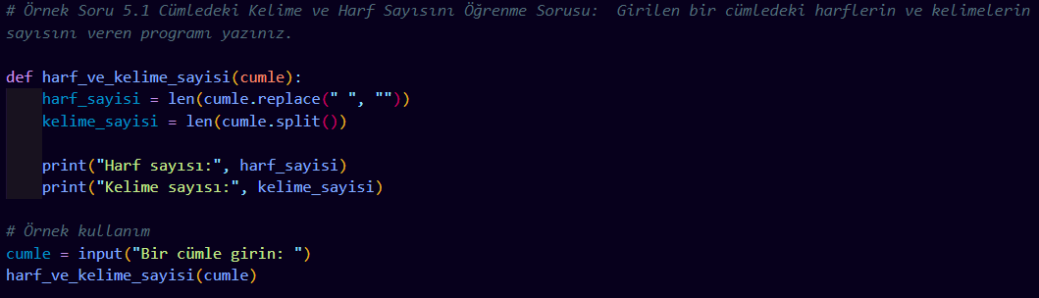
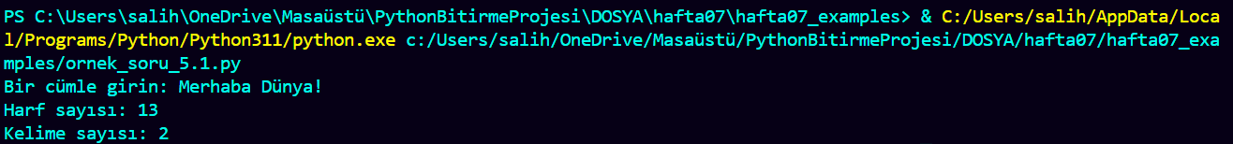
Örnek Soru 5.1 Cümledeki Kelime ve Harf Sayısını Öğrenme Sorusu Çözümü:
Örnek Soru 5.1 Çözümü
(ornek_soru_5.1.py)
Örnek Soru 5.1 Ekran Çıktısı
(ornek_soru_5.1.py)

Slide 30
Örnek Soru 6.1 ROT13 Türkçe Şifrelemesi Sorusu: Klavyeden girilen her bir karakteri ( sayı içermeyecek şekilde ) alfabede kendisinden sonra gelen 13.karakter ile değiştiren ( gerektiğinde ‘Z’ den ‘A’ ya atlayacak şekilde ) basit bir şifreleme programı yazınız.

Slide 31
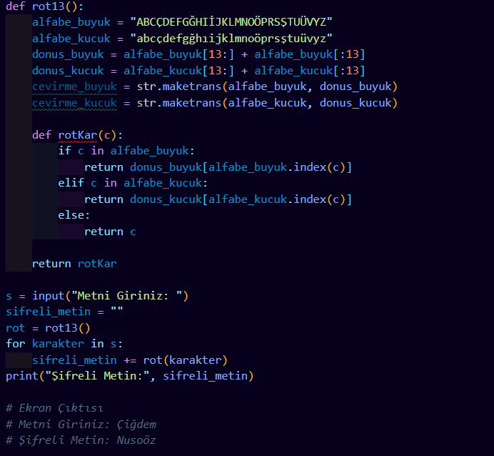
Örnek Soru 6.1 ROT13 Türkçe Şifrelemesi Sorusu Çözümü:
Örnek Soru 6.1 Çözümü
(ornek_soru_6.1.py)

Slide 32
Örnek Soru 7.1 Thue-Morse Dizisi Sorusu: Thue-Morse sırası/dizisi; ‘0, 01, 0110, 01101001,…,…,’ şeklinde devam eden bir dizidir. Bu sıranın/dizinin ilk 7 terimini veren Python kodunu yazınız.

Slide 33
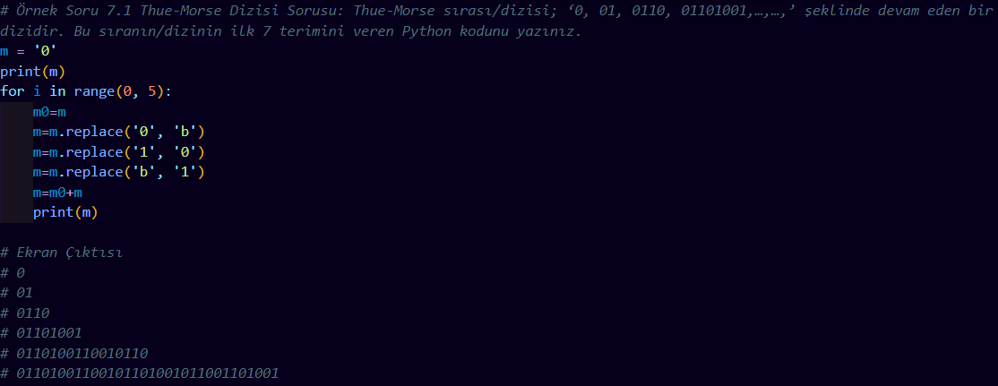
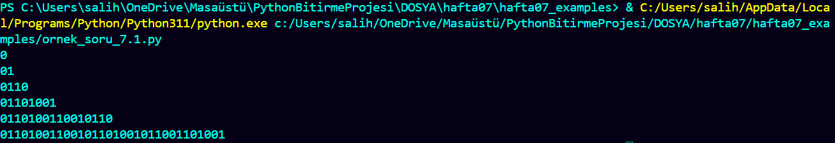
Örnek Soru 7.1 Thue-Morse Dizisi Sorusu Çözümü:
Örnek Soru 7.1 Çözümü
(ornek_soru_7.1.py)
Örnek Soru 7.1 Çözümü
(ornek_soru_7.1.py)

Slide 34
Örnek Soru 7.1 Thue-Morse Dizisi Sorusu Çözüm Anlatımı:
İlk olarak, m adlı bir değişken tanımlanıyor ve başlangıç değeri olarak "0" atanıyor. Bu, Thue-Morse dizisinin ilk terimini temsil eder.
Ardından, m değişkeni ekrana yazdırılıyor. Başlangıç değeri olarak "0" olduğu için ilk terim olarak ekrana basılır.
Bir döngü oluşturuluyor ve 0'dan 4'e kadar olan sayılar için adımlar tekrarlanıyor. Bu, toplamda 5 terim üreteceğimizi gösterir.
Döngünün her adımında, m değişkeninin bir kopyası olan m0 oluşturulur. Bu, mevcut değeri korumak için kullanılır.
m değişkeni, m içindeki "0" karakterlerini "b" ile değiştirerek güncellenir.
Ardından, m değişkeni içindeki "1" karakterlerini "0" ile değiştirir.
Sonra, m içindeki "b" karakterlerini "1" ile değiştirir.
m0 ile güncellenmiş m birleştirilerek yeni m değeri oluşturulur. Bu, mevcut terimi çiftler (daha önceki terim ve güncellenmiş terim) şeklinde birleştirerek Thue-Morse dizisinin bir sonraki terimini oluşturur.
Son olarak, yeni m değeri ekrana yazdırılır.

Slide 35
Örnek Soru 8.1 Polindrom Uygulama Sorusu: Girilen bir metnin Palindrom olup olmadığını bulan programı yazınız.

Slide 36
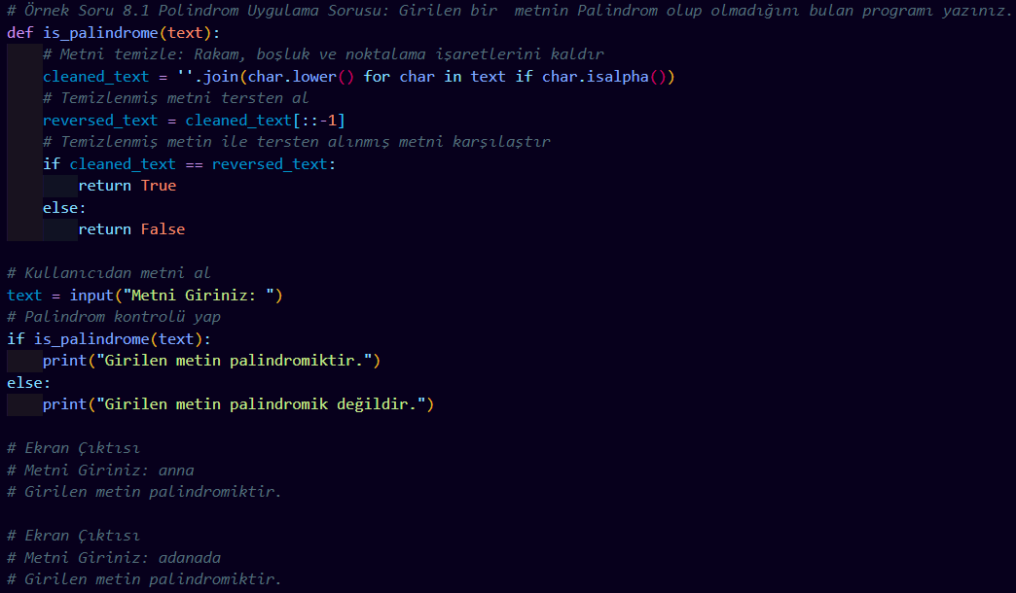
Örnek Soru 8.1 Polindrom Uygulama Sorusu Çözümü:
Örnek Soru 8.1 Çözümü
(ornek_soru_8.1.py)

Slide 37
Örnek Soru 9.1 Dosya İsmini Sorgulayan Uygulama Sorusu: Girilen bir dosya isminin uzantısına bakarak (.py) o dosyanın bir Python programı olup olmadığını anlayan program yazınız.

Slide 38
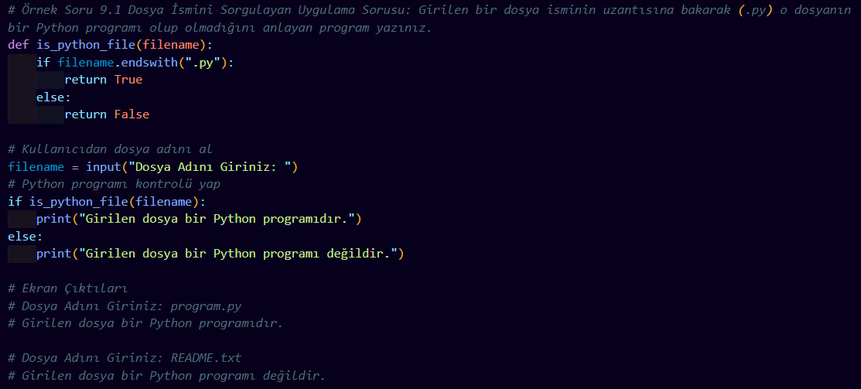
Örnek Soru 9.1 Dosya İsmini Sorgulayan Uygulama Sorusu Çözümü:
Örnek Soru 9.1 Çözümü
(ornek_soru_9.1.py)

